Slide 1
操作系统专题训练
第一讲：QEMU模拟器
向勇
清华大学计算机系

Slide 2
提纲
课程介绍
实验介绍
大实验题目
开发实例： Linux下射频模块驱动程序
QEMU模拟器
QEMU框架结构
动态指令翻译
块链接
中断时的块链接取消
QEMU的改进和扩展
基于QEMU的自动函数调用跟踪
x86平台的指令频度统计
软硬协同的RISC-V用户态中断

Slide 3
教学人员
主讲教师
向勇
62785609
xyong@tsinghua.edu.cn
东主楼9区410室
姜进磊
6279 6162
jjlei@mail.tsinghua.edu.cn

Slide 4
教学交流平台
网络学堂
https://learn.tsinghua.edu.cn/f/wlxt/index/course/teacher/course?wlkcid=2021-2022-1142766743
教学操作系统源代码
uCore: https://github.com/TianhuaTao/uCore-SMP
rCore: https://github.com/rcore-os/rCore/
zCore: https://github.com/rcore-os/zCore/
课程交流讨论
微信群：OsTrain2021
石墨文档：https://shimo.im/docs/rQXXqPJwdpJkttkT/

Slide 5
课程介绍
教学目标
通过参与操作系统开源社区的内核开发实践，达到
知识训练
实现操作系统内核功能
掌握操作系统内核开发流程
培养从事操作系统研发的兴趣
能力培养
培养寻找问题、分析问题和解决问题的能力
开源项目开发中的协作与交流能力
素质教育
独立思考、认真做事、谦虚待人
教学环节主要包括：
老师讲解
与实验内容相关的知识和背景信息；
同学报告
对已有开发结果的分析情况和测试结果；
同学报告实验设计方案；
实验结果；
讨论交流
实验中遇到的问题和可能的解决思路；

Slide 6
课程实验要求：
完成一件没有现成答案的与操作系统内核相关的工作
内核测试
注释和测试已有的教学操作系统功能，并查出和修正小错误
内核功能扩展
在教学操作系统上扩展你感兴趣的功能
自选题目
开源操作系统社区项目

Slide 7
课程实验要求：提交要求
实验报告提交要求
在github或gitee上提交
github提交结果供大家参考， github上的提交结果可以补充和修改。
最迟提交时间为第15周周五（2021-12-24）

Slide 8
成绩评定
课程成绩计算和调整方法
测试实验，每个同学独立完成。
大实验以小组为单位开展工作，每组最多3人，成绩以个人为单位进行评定。
总成绩分成两部分：
中期报告：40%
最终报告：60%
按总成绩排序，以等级制方式记载课程成绩

Slide 9
实验零：选课问卷
选课目的问卷：
为什么要学这门课？
你打算如何来学这门课？
对自己的要求是什么？
基本情况问卷：
你的时间安排与课程有冲突吗？
你的学籍类型是什么？
以前的学习情况？
对计算机专业的看法是什么？
教学内容问卷：
你对操作系统专题训练课大实验的题目建议是什么？
你希望在操作系统专题训练课上学到什么知识和什么能力？
自我管理能力问卷：
要求同学具备必要的时间管理能力。你认为这个要求合理吗？
如果不按时提交实验报告，将导致被老师建议退课或课程不及格。

Slide 10
提纲
课程介绍
实验介绍
大实验题目
开发实例： Linux下射频模块驱动程序
QEMU模拟器
QEMU框架结构
动态指令翻译
块链接
中断时的块链接取消
QEMU的改进和扩展
基于QEMU的自动函数调用跟踪
x86平台的指令频度统计
软硬协同的RISC-V用户态中断

Slide 11
专题训练大实验介绍
课程目标
知识训练、能力培养、素质教育
教学操作系统实验目标
普适：适用于多种设备和平台
网络：支持多种有线和无线网络
构件化：小系统启动和下载扩展功能
本学期的可选目标
OS开发和跟踪分析工具移植
OS功能完善和扩展
OS的新硬件平台支持
OS在线实验平台开发和完善
开源操作系统社区项目
Notes:
希望有兴趣的同学补充新的题目或完善已有的题目。
对其中一些问题的深入工作可以在本课程后继续发展成SRT或毕设论文；
基本的思路：
基于网络的
操作系统模块化
和动态组合

Slide 12
OS开发和跟踪分析工具移植
改进操作系统内核开发工具来检查错误、提高开发效率
内核跟踪工具
eBPF, ftrace、SystemTap、gprof
内核性能和功能分析工具
Callgrpah, S2E
AddressSanitizer, ThreadSanitizer, MemorySanitizer, DataFlowSanitizer, delta debugging
LEP： Linux Easy Profiling
内核自动测试
Compass-CI

Slide 13
OS模块化功能完善
可加载内核模块支持的完善
将OS中的多种内核模块改成可加载内核模块，并规范模块间的接口。
文件系统（yaffs,fat,sfs:支持多个mount point）
虚拟存储管理中的置换算法
处理机调度算法(cfs, stride, fifo等)
有线网络驱动
OS动态链接库支持
扩展Rust OS上支持uclibc、bionic libc、图形库等用户库的能力

Slide 14
OS的新硬件平台支持
已支持的板子
K210
希望支持的RISC-V板子
SiFive FU740
Memory: 16GB DDR4
Flash Memory: 32MB Quad SPI Flash
Removable Storage: MicroSD Card
Networking: Gigabit Ethernet Port
User I/O
。。。

Slide 15
OS在线实验平台开发和完善
基于虚拟机、docker的实验环境控制和信息采集
基于浏览器的RISC-V模拟器
基于浏览器的在线实验编程和内核调试环境

Slide 16
开源操作系统社区项目
全国全国大学生操作系统设计比赛
https://github.com/oscomp/os-competition-info
https://gitee.com/oscomp/os-competition-info
中国软件开源创新大赛
https://www.opengcc.org/article/63/270.html
开源软件供应链点亮计划
https://summer.iscas.ac.cn/#/org/projectlist

Slide 17
提纲
课程介绍
实验介绍
大实验题目
开发实例： Linux下射频模块驱动程序
QEMU模拟器
QEMU框架结构
动态指令翻译
块链接
中断时的块链接取消
QEMU的改进和扩展
基于QEMU的自动函数调用跟踪
x86平台的指令频度统计
软硬协同的RISC-V用户态中断

Slide 18
开发实例： Linux下射频模块驱动程序
熟悉资料
学习方法、工具使用、例子练习
开发移植
建立通信、数据交互、问题解决
结果整理
形成文档
Notes:
有些事情是，想想觉得容易，做起来后就会发现有很多要解决的问题。
http://os.cs.tsinghua.edu.cn/research/mac/LinuxDriver

Slide 19
驱动移植中遇到的问题
工作细化、计划调整；
交互协议描述；
硬件故障；
编码格式不一致；
死机问题：模块复位；稳定性问题；
测试应用移植；
结果：CC2400 Linux驱动程序开发说明文档
Notes:
http://os.cs.tsinghua.edu.cn/research/mac/LinuxDriver

Slide 20
提纲
课程介绍
实验介绍
大实验题目
开发实例： Linux下射频模块驱动程序
QEMU模拟器
QEMU框架结构
动态指令翻译
块链接
中断时的块链接取消
QEMU的改进和扩展
基于QEMU的自动函数调用跟踪
x86平台的指令频度统计
软硬协同的RISC-V用户态中断

Slide 21
软件模拟器需要解决的问题
如何在X86系统上模拟RISC-V指令的执行？
如何提高指令翻译的性能？
如何减少翻译和执行的切换次数？
如何模拟中断及其处理？

Slide 22
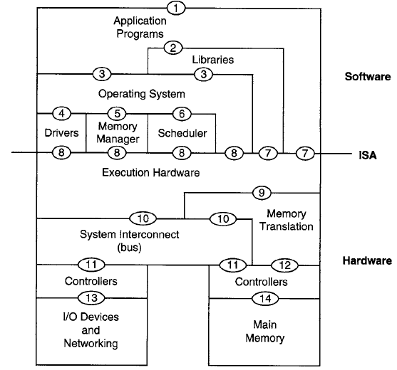
Virtualization
OS: A machine is defined by ISA
Compiler: A machine is defined by ABI (User ISA + OS calls)
Application: A machine is defined by API (User ISA + Library calls)
Notes:
Application Programming Interface(API) functions or to be more correct, interfaces (in interfaced based programming) are the existing entities, consumer here is another program not a user. and again functionality lies behind this layer.
ABI (Application Binary Interface) refers to the calling conventions between functions, meaning what registers are used and what sizes the various C data types are.
ISA (Instruction Set Architecture) refers to the instructions and registers a CPU has available.

Slide 23
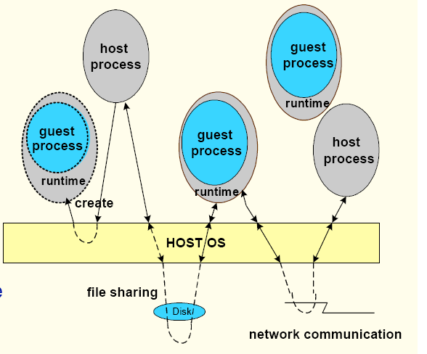
QEMU linux user-mode
Perform guest/host mapping at the ABI (ISA + system calls) level
Encapsulate guest process in process-level runtime
Issues
Memory architecture
Exception architecture
OS call emulation
Overall VM architecture
High performance
implementation
System environments

Slide 24
Computer System in QEMU
Emulation thread
IO thread
CPU 0, 1
CPU Idle
Memory
Find
Invalidate
Flush
Build
Chain
Code
Cache
SDRAM
RAM
Block
Execute
Restore
FLASH
Help Function
Soft MMU
RAM
Block
Keystroke receive
Exception/Interrupt Check
Screen update
IO
Interrupt notification: Unchain
I/O Device Model
Alarm signal

Slide 25
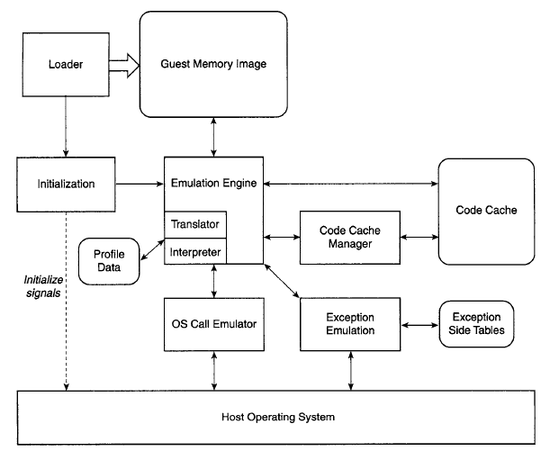
Implementation of QEMU Linux User-mode

Slide 26
Implementation of QEMU Linux User-mode
Loader
A special loader writes guest code and data into a region holding the guest’s memory image, and load the runtime code into memory.
Initialization
Allocate memory for the code cache and other tables
Initialize runtime data structures and invoke OS to establish signal handlers.
Emulation engine
Emulate guest instructions with interpreter or binary translation
Code Cache Manager
What translation to flush?
OS Call Emulator
Translate OS calls and OS responses
Exception Emulator
Handle signals
If registered by src, pass to src handler, If not, emulate host response
Form precise state

Slide 27
提纲
课程介绍
实验介绍
大实验题目
开发实例： Linux下射频模块驱动程序
QEMU模拟器
QEMU框架结构
动态指令翻译
块链接
中断时的块链接取消
QEMU的改进和扩展
基于QEMU的自动函数调用跟踪
x86平台的指令频度统计
软硬协同的RISC-V用户态中断

Slide 28
QEMU CPU Events
CPU Idle
Find Slow
Hit
Miss
Find Fast
Miss
Build
Done
Hit
Full
Chain
Flush
SMC
Invalidate
Execute
Interrupt
Unchain
Check
Interrupt
Exception
Restore
No
Halt?
http://www.cs.nthu.edu.tw/~ychung/conference/ICPADS2011.pdf
Yes
Notes:
http://www.contrib.andrew.cmu.edu/~somlo/OSXKVM/
3.2. The AppleSMC emulator
The AppleSMC (or System Management Controller) is a chip specific to Intel-based computers manufactured by Apple. Its main purpose is to control (and report on) fan speeds, temperature sensors, screen and keyboard light intensity levels, and miscellaneous other power management features.

Slide 29
Shared Resources in CPU Events
Restore
Execute
Flush
Invalidate
TCG
CC
TBD
TBDA
TBHT
MPD
Chain
Unchain
Build
Find Slow
Notes:
Translated Block (TB)
TCG translation engine (TCG): it is the binary translation engine in system emulator, used by Build for new TB generation or Restore for guest architecture state recovery.
Code Cache (CC): the storage space for TB output after Build, code translation phase. Chain and Unchain will patch the last branch instruction of a TB directly in code cache; while Flush and Invalidate erase one or more TB.
TB Descriptor (TBD): it holds the meta-information of a TB in code cache, e.g. starting guest PC value of TB. It is an identification for TB and being initialized in Build, updated at Chain or Unchain (to the fields of chaining status), and reset in Flush or Invalidate.
TB Descriptor Array (TBDA): to simplify the management of TB descriptors, array of descriptors will be pre- allocated during QEMU initialization phase. Build will consume one entry for the new TB. If no entry is available, Flush will be triggered to reclaim all descriptors, by dropping all TBs in code cache.
TB Hash Table (TBHT): it is the central hash table in key of guest PC value that Find Slow searches after Find Fast fails. Every in-use TBD has an index in this hash table to reference to, and states modifying a TBD would update its index, correspondingly.
TB Descriptor Pointer (TBDP): it is a field private to each guest core that holds the index (duplicated from previous hash table) to recently-used TBD. It speeds up the TB lookup for guest loop code, as Find Fast will check this field first before Find Slow searches the central hash table.
Memory Page Descriptor (MPD): to accelerate the detection of guest SMC activity, emulator must efficiently find all offended TBs for every guest write that changes the guest code already being translated in code cache. QEMU uses this descriptor to record TBs having codes lying in the same guest page. Only the TBs in the same MPD will be check for possible SMC write. Again, Build inserts new TB to a descriptor; while Invalidate and Flush delete them.

Slide 30
QEMU JIT
TCG (Tiny Code Generator)
a generic backend for a C compiler. It was simplified to be used in QEMU.
Translation Block (TB)
A TCG "basic block" corresponds to a list of instructions terminated by a branch instruction.
16Mb code cache size
Notes:
QEMU: Just-In-Time code generation and system emulation

Slide 31
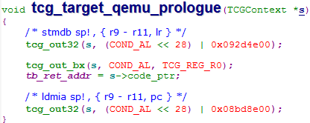
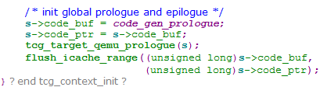
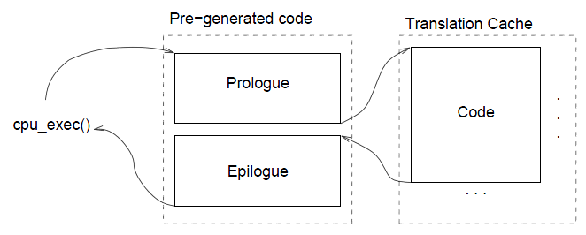
QEMU JIT
Prologue, Epilogue
When the target-machine is ARM
Notes:
prologue
①Literature 序言
②(to a race, fight, debate)开端
epilogue
①Literature 后记
②figurative (conclusion)总结

Slide 32
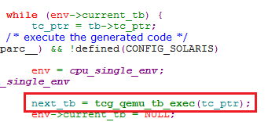

QEMU JIT
cpu exec() called each time around main loop.
Program executes until an unchained block is encountered.
Returns to cpu exec() through epilogue.
Enter the code cache:
Linux: Set buffer executable and jump to Buffer & Execute

Slide 33
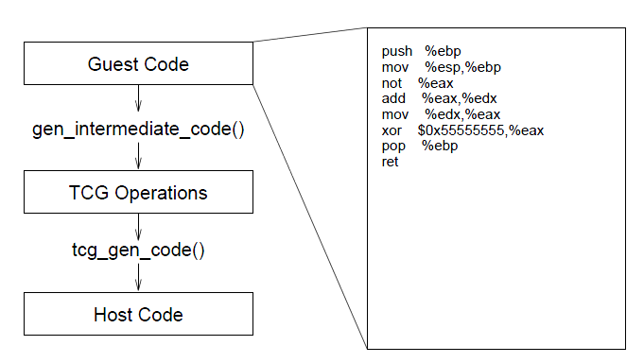
QEMU JIT – code gen flow
Front-end: qemu/tcg/tcg.c
gen_intermediate_code → disas_XXX_insn
Interprete source instruction and translate to micro-ops.
Translation stops when a conditional branch is encountered.

Slide 34
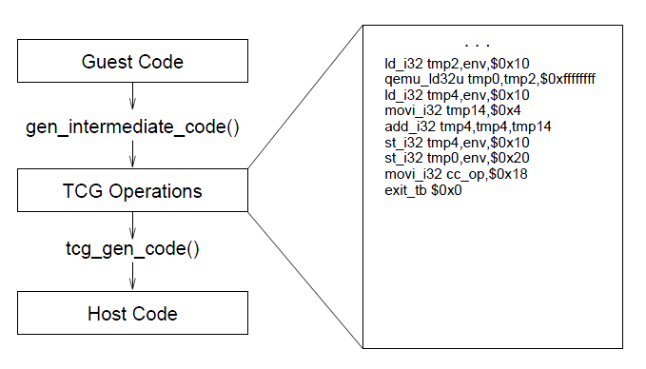
QEMU JIT – code gen flow
tcg_liveness_analysis
Remove dead code.
Ex. and_i32 t0, t0, $0xffffffff
Ex. add_i32 t0, t1, t2 add_i32 t0, t0, $1 mov_i32 t0, $1

Slide 35
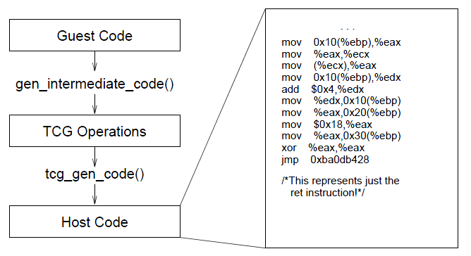
QEMU JIT – code gen flow
Register mapping
register struct CPUNDS32State *env asm(r14);
register target_ulong T0 asm(r15);
register target_ulong T1 asm(r12);
register target_ulong T2 asm(r13);

Slide 36
提纲
课程介绍
实验介绍
大实验题目
开发实例： Linux下射频模块驱动程序
QEMU模拟器
QEMU框架结构
动态指令翻译
块链接
中断时的块链接取消
QEMU的改进和扩展
基于QEMU的自动函数调用跟踪
x86平台的指令频度统计
软硬协同的RISC-V用户态中断

Slide 37
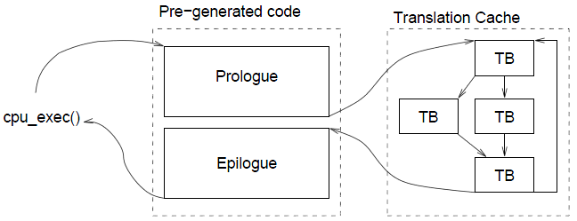
QEMU JIT – Block chaining
Avoid context-switch overhead
Every time a block returns, try to chain it.
tb_add_jump(): back-patch the native jump address

Slide 38
How block chaining is done?
struct TranslationBlock {
struct TranslationBlock *jmp_next[2];
struct TranslationBlock *jmp_first;
};
jmp_next[0]
jmp_next[1]
jmp_first
QEMU uses the last two bits of the pointer to TranslationBlock to encode
the direction of block chaining:
0 -> branch taken
1 -> branch not taken
2 -> EOF
Notes:
缓存指令块的链接控制：
指针的最后两位：分三种有效状态；
利用指针中的这两位来控制链接是否有效。

Slide 39
Example
TB1
TB3
TB1 -> jmp_next = TB2 | 2
TB2 -> jmp_first = TB1 | 0
TB3 -> jmp_next = TB2->jmp_first = TB1 | 0
TB2
TB2 -> jmp_first = TB3 | 0
struct TranslationBlock
QEMU code cache

Slide 40
提纲
课程介绍
实验介绍
大实验题目
开发实例： Linux下射频模块驱动程序
QEMU模拟器
QEMU框架结构
动态指令翻译
块链接
中断时的块链接取消
QEMU的改进和扩展
基于QEMU的自动函数调用跟踪
x86平台的指令频度统计
软硬协同的RISC-V用户态中断

Slide 41
When block unchaining is needed?
Host SIGALRM, DMA, IO Thread, Single step…
cpu_exit -> cpu_unlink_tb
Virtual device raise interrupt
cpu_interrupt -> cpu_unlink_tb
Invalidate TB
tb_phys_invalidate -> tb_jmp_remove
Before doing tb_jmp_remove, we need
Remove tb from tb_phys_hash
Remove tb from it’s corresponding guest page
Remove tb from tb_jmp_cache

Slide 42
Example - cpu_interrupt
cpu_interrupt does two things:
Raise env->interrupt_request
cpu_unlink_tb(env)
cpu_exec
for (; ;) {
// exception handling
for (; ; ) {
// check interrupt_request
// setup env->exception_index
// env->current_tb = NULL
// longjmp to the outer for loop
// enter into code cache
}
}
Handle interrupt
cpu_interrupt

Slide 43
Example - cpu_interrupt
cpu_interrupt dispatches the interrupt to
do_interrupt_real (real mode interrupt)
do_interrupt_protected (protected mode interrupt)
do_interrupt_64 (64-bit interrupt)

Slide 44
Example - cpu_interrupt_real
User mode and kernel mode uses different stacks
Push (guest) user mode registers onto (guest) kernel stack, use {ld,st}*_kernel
ss, esp, eflags, cs and eip
Set env->eip, env->cs and env->eflags
ISR = env->eip + env->cs
Return to cpu_exec to execute ISR

Slide 45
Example - cpu_exit
cpu_exit is called when
Host SIGALRM, DMA, IO Thread, Single step…
cpu_exit does two things:
Raise env->exit_request
cpu_unlink_tb(env)
Control is gave back to QEMU from the code cache

Slide 46
cpu_exit comes into play
for (; ;) {
/* successfully delivered */
env->old_exception = -1;
for (; ; ) {
// check exit_request, SIGALRM cause exit_request to be 1
// setup env->exception_index
// env->current_tb = NULL
// longjmp to the outer for loop
// enter into code cache
}
}

Slide 47
Example - cpu_interrupt_real
After completing ISR, (guest) iret pops up user mode registers stored on the kernel stack
Guest iret is implemented by a helper function, helper_iret_real, for example
Set env->eip, env->cs and env->eflags
User mode pc = env->eip + env->cs
Return to cpu_exec to execute user mode program

Slide 48
Funny issues of QEMU
Generate execution traces to drive timing models
Try to integrate timing models
Improve optimization, say, by retaining chaining across interrupts
TCG Optimization.
Code cache management
Optimization passes of micro-op
Multi-core emulate multi-core

Slide 49
提纲
课程介绍
实验介绍
大实验题目
开发实例： Linux下射频模块驱动程序
QEMU模拟器
QEMU框架结构
动态指令翻译
块链接
中断时的块链接取消
QEMU的改进和扩展
基于QEMU的自动函数调用跟踪
x86平台的指令频度统计
软硬协同的RISC-V用户态中断

Slide 50
基于QEMU的自动函数调用跟踪
修改QEMU模拟器
在多种平台下，判断函数调用和返回指令
输出跟踪信息
解析地址信息
自动上传和执行场景测试脚本
用户上传脚本
修改操作系统映像中的自动执行脚本

Slide 51
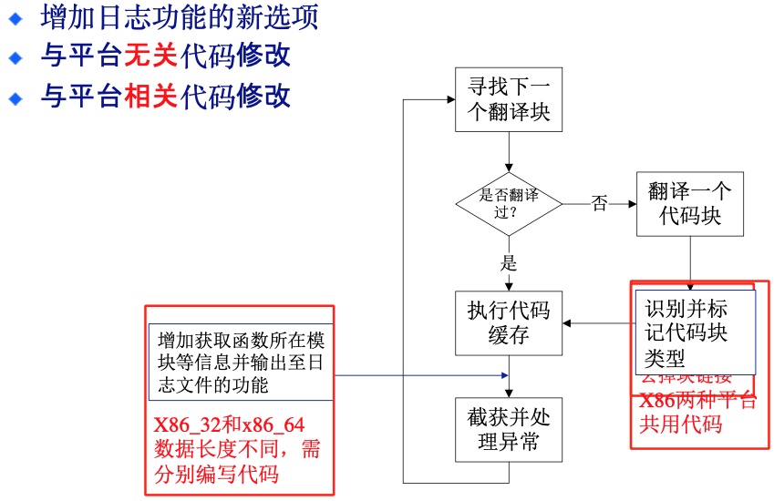
对QEMU的修改

Slide 52
自动上传和执行场景测试脚本
用户上传测试用例
通过web页面将测试用例（包括脚本和目标文件）上传到服务器
将目标文件中的符号导入数据库中，用于事后解析
自动执行测试
将符号信息导入数据库中
生成新的镜像文件
执行测试用例
数据解析

Slide 53
提纲
课程介绍
实验介绍
大实验题目
开发实例： Linux下射频模块驱动程序
QEMU模拟器
QEMU框架结构
动态指令翻译
块链接
中断时的块链接取消
QEMU的改进和扩展
基于QEMU的自动函数调用跟踪
x86平台的指令频度统计
软硬协同的RISC-V用户态中断

Slide 54
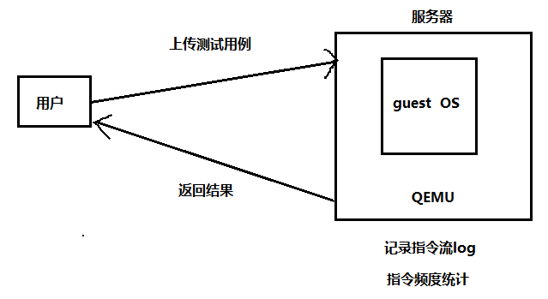
指令频度统计的场景测试流程
录制测试用例
上传测试用例到服务器
测试用例加入测试虚拟机
全自动的目标系统和测试用例执行
采集跟踪数据
数据后期处理
生成和展示测试结果

Slide 55
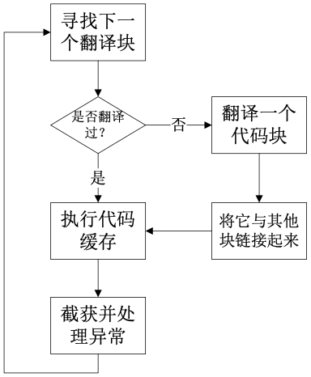
QEMU的指令翻译和执行流程
QEMU以代码块为基本单位，代码块指以跳转指令分割的连续执行的指令序列

Slide 56
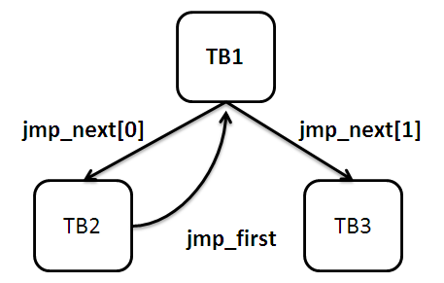
块链接机制
QEMU使用了块链接机制，即将连续执行的代码块组成一个链表，避免在主控循环和代码缓存之间反复跳转
为了得到完整的指令信息，在对QEMU的修改中直接取消块链接机制

Slide 57
输出执行代码块的序列
利用QEMU自带的日志选项-d exec可以记录所有执行的代码块信息
根据需要，修改源代码输出一些其他需要的信息，如代码块的大小，以便于事后将代码块序列展开为指令序列
采集数据的内容：
“Trace 翻译代码对应指针 [翻译块起始地址] 翻译块大小”

Slide 58
录制测试用例：xnee
xnee是能够记录、回放、分发用户动作的一套程序，就像机器人一样模仿人们做过的动作。
用户可以利用xnee工具记录点击键盘和移动、点击鼠标等动作。
xnee
gnee
cnee
libxnee

Slide 59
录制测试用例：Sikuli
Sikuli是以Python为基础，在Java环境下运行的自动化测试软件。
.png
.sikuli
编写
Sikuli IDE或Script
使用
.py
执行
Python 解释器
(Jython)
自动输出
Java运行环境
Sikuli 脚本
Jython API
Sikuli.py
SikuliTest.py
SikuliScript.java
ScreenMatchProxy.cc
VDictProxy.cc
OSUtil
输出
Java API
JNI
Java.awt
Robot
C++ Engine
Open CV

Slide 60
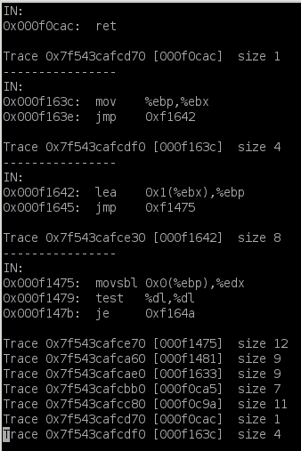
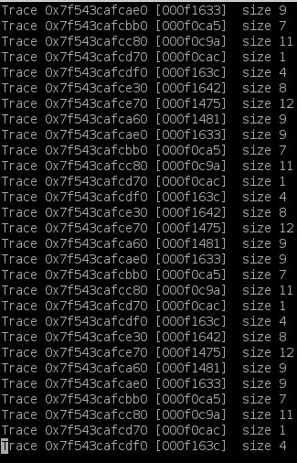
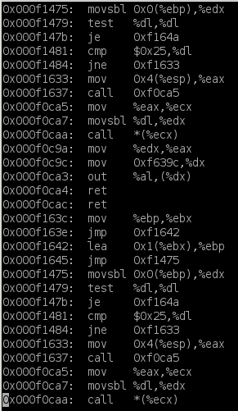
指令流处理、指令频度统计

Slide 61
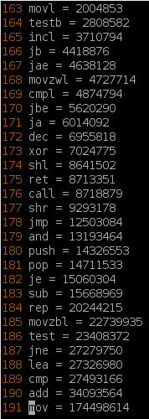
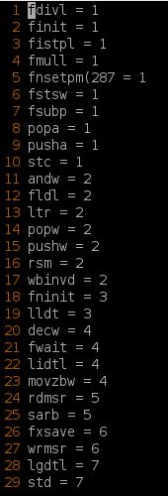
指令频度统计结果
TOP 29
Bottom 29

Slide 62
目前的指令频度统计进展
字符界面Ubuntu系统可成功跟踪和统计
图形界面Ubuntu系统跟踪时常导致应用出错
跟踪会输出大量中间数据并且十分缓慢
字符界面不加跟踪的运行时间是3分54秒
全面跟踪字符界面的操作系统运行，跟踪时间是17个小时左右
产生的数据量是300GB左右

Slide 63
提纲
课程介绍
实验介绍
大实验题目
开发实例： Linux下射频模块驱动程序
QEMU模拟器
QEMU框架结构
动态指令翻译
块链接
中断时的块链接取消
QEMU的改进和扩展
基于QEMU的自动函数调用跟踪
x86平台的指令频度统计
软硬协同的RISC-V用户态中断

Slide 64
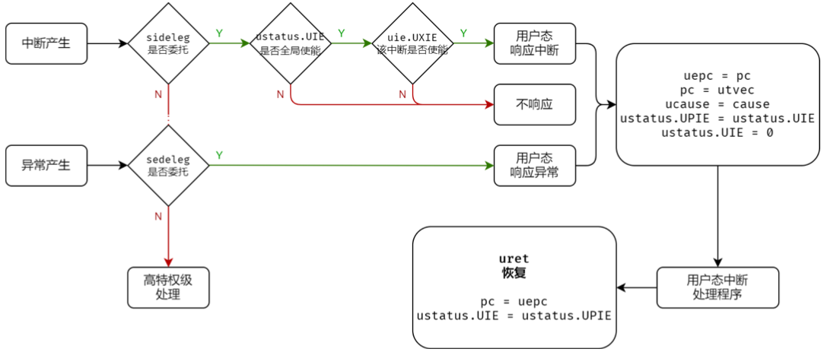
软硬协同的用户态中断扩展（尤予阳、贺锟鹏）
基于RISC-V用户态中断扩展草案，对其完善后在模拟器和 FPGA上进行实现
基于用户态中断在内核中实现优化的信号机制，在用户态实现一个硬件驱动

Slide 65
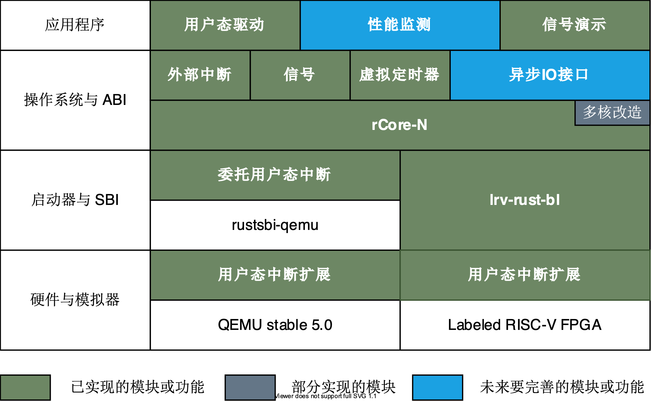
软硬协同的用户态中断扩展
基于RISC-V用户态中断扩展草案，对其完善后在模拟器和 FPGA上进行实现
基于用户态中断在内核中实现优化的信号机制，在用户态实现一个硬件驱动

Slide 66
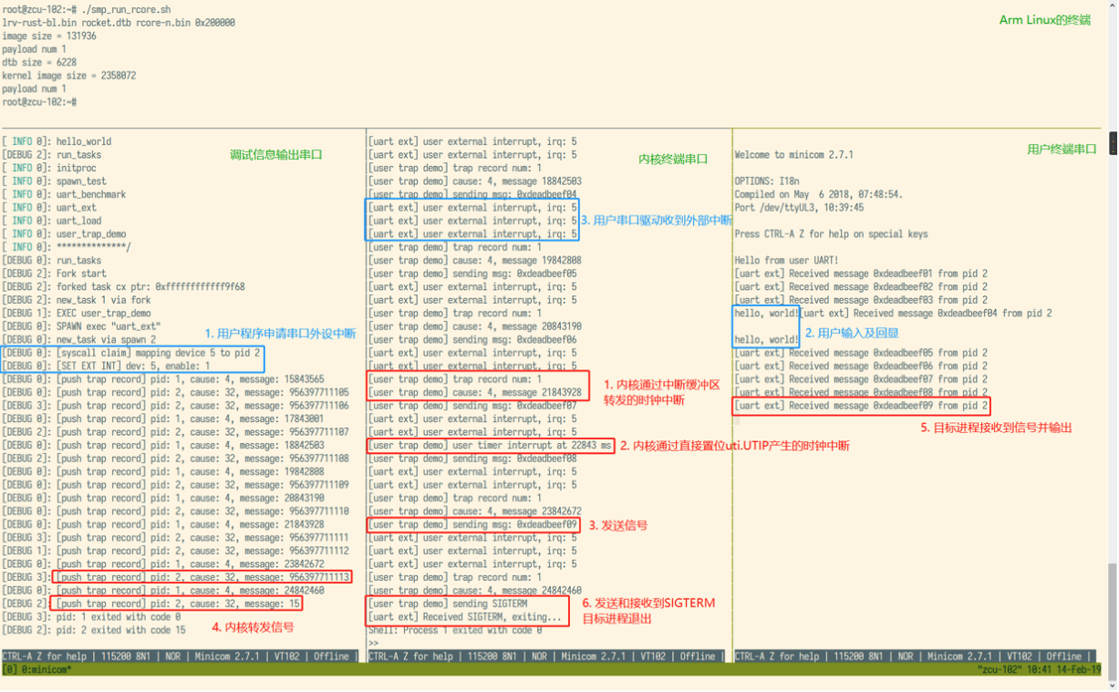
用户态中断的演示

Slide 67
作业：选课问卷（要求9月14号前回复）
http://oscourse2019.mikecrm.com/E3OB3QA
访问密码“BjUn9K7Z”
选定实验题目
更新联系信息

Slide 68
参考文献
QEMU internals
http://lugatgt.org/content/qemu_internals/downloads/slides.pdf
QEMU Internals
http://qemu.weilnetz.de/qemu-tech.html
http://people.cs.nctu.edu.tw/~chenwj/slide/QEMU/
基于QEMU的自动函数调用跟踪
https://github.com/xyongcn/db-rtl-callgraph
x86平台的指令频度统计
https://github.com/xyongcn/qemu-instru-tracer

Slide 69
提问和解答

